Slide 1
Ridders en jonkvrouwen uit de middeleeuwen
Algemeen

Slide 2
Tijd
De tijd van de ridders en jonkvrouwen valt samen met de middeleeuwen

Slide 3
organisatie
Je kon als man in deze tijd hooguit vier dingen zijn en doen:
Heer of Ridder
Dit zijn mensen van adel. Zij vechten tegen de vijand.
Boer
Zij werken op het land.
Bisschop of priester
Zij bidden.
Handelaar
Zij kopen en verkopen spullen.

Slide 4
SAMENLEVING
De boeren werkten voor een heer. Die heer leende de boeren veld waarop zij groenten en gewassen konden telen.
De boeren moesten wel gehoorzamen aan de regels en wetten van die heer. Bijna alle opbrengsten op het land gingen naar de heer. Boeren werden dus vaak niet erg rijk…
Gelukkige werden de boeren beschermd door ridders. De ridders beschermden het land van de heer en de boeren die erop moesten werken.

Slide 5
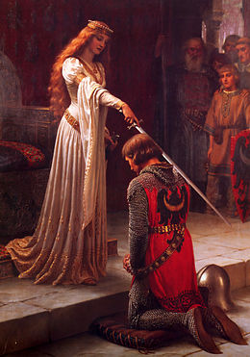
Hoe word ik ridder?
Van kleins af aan kon je een ridderopleiding volgen. Je ging dan in dienst bij een heer.
7 tot 14 jaar: page of loopjongen
Je kreeg verschillende taakjes: stallen schoonmaken, mee op jacht gaan,
leren vechten …
14 tot 21 jaar: schildknaap
Ook nu nog kreeg je verschillende taakjes: een meester-ridder helpen bij het
aantrekken van zijn harnas, het harnas poetsen, het schild van de heer dragen…
Ongeveer 21 jaar: de riddersslag
Als je de volledige opleiding had afgerond was het tijd voor de ridderslag.
De student moest de hele nacht in de kerk blijven om er te bidden.
De volgende ochtend werd hij tot ridder ‘geslagen’.
Nu kreeg de ridder een persoonlijk zwaard.

Slide 6
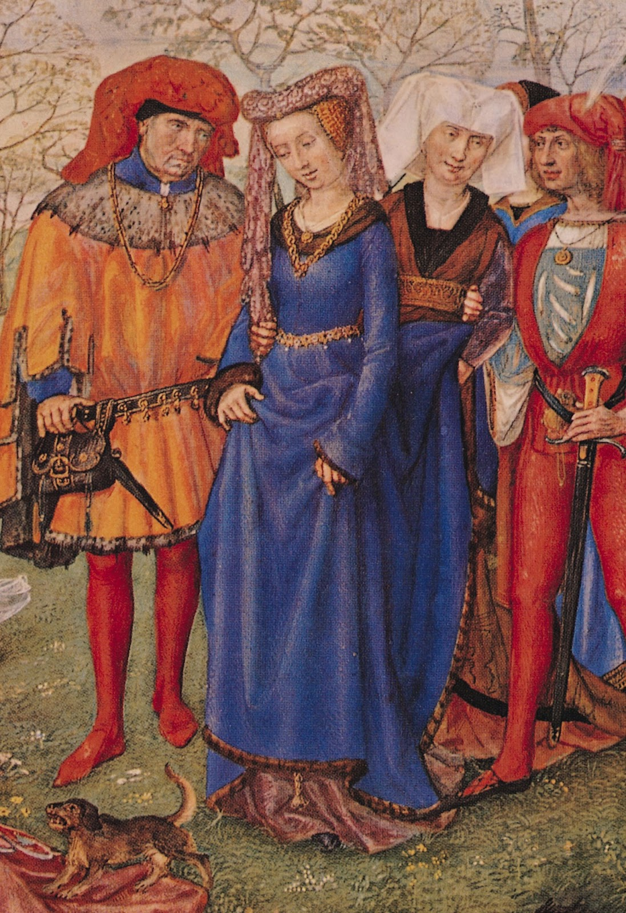
En wat deden de vrouwen?
De vrouw van een heer, de kasteeldame, bleef voornamelijk in het kasteel. Zij zag erop toe dat de bedienden hun werk goed deden.
Op haar takenlijstje stond ook: gasten ontvangen en de kinderen opvoeden.
Meisjes en vrouwen mochten heel wat minder dan mannen… toch werd de vrouw met respect behandeld!
Soms moesten meisjes van 14 jaar al trouwen. Het huwelijk was vaak
gearrangeerd. Dit wil zeggen dat haar ouders haar koppelen aan
een man. De meeste meisjes konden dus hun man niet zelf kiezen.

Slide 8
Wist je dat?
de meeste mannen en vrouwen niet konden lezen en/of schrijven?
de middeleeuwse mensen dol waren op vernederingen? Een misdadiger werd vastgebonden op een openbaar plein en bekogeld met fruit en rotte eieren.
meisjes niet naar school moesten? Ze moesten als jonge meisjes wel op les, over hoe ze het huishouden moesten organiseren.

